Slide 1
带你看看我眼中的HTML5
世界很大，就像深海里的宝藏，总有着无穷的知识在吸引这我们去探索前行，
那未知的事物总让我们感觉神秘，却又想更接近一些看看。
希望我浅薄的见解，能给你带来一点点的不一样
陈荣亮

Slide 2
1
HTML是什么
目录
2
HTML5有什么特别的
CONTENTS
3
HTML5 与 原生APP
4
HTML的拓展知识点

Slide 3
01. HTML是什么
HTML5传销小广告，不是神，不万能，它只是个HTML的新规范。

Slide 4
HTML5误区
纠正叫法
HTML是WWW万维网的核心语言，而HTML5则是标准通用标记语言下的超文本标记语言的第五次重大修改（W3C推荐标准），在2014年10月29日HTML5标准规范才终于制定完成，实现可进一步推动更深入的跨平台Web应用。
换而言之，HTML5并不是宣传小页面的意思，它就是个规范。

Slide 5

HTML的形象化理解
皮影下的运作
HTML是由三大块组成：HTML\CSS\JS，三者的关系可以用皮影戏来比喻。三者结合才能完成演出，才能成为页面。当然，如果你只是需要一个静止的页面，JS就不是必须的了。
HTML：皮影本身
CSS：决定皮影的样子
JS：操作皮影做动作

Slide 6
HTML加载过程
网页的原理
用户浏览网页
1
4
浏览器打开网页
下载资源
展示页面
(准备好皮影需要的道具)
(演出开始)
2
3
解析页面
运行Javascript
(布置场地，摆好皮影)
(舞动皮影)

Slide 7

HTML代码结构形象化理解
拟人理解
你可以把HTML当作一个人理解。
就像这样的
它(html)有头(head)，头上贴了名字(title)，有身体(body)，
还有手，有胸……忽略这个…总之结构类似人就对了

Slide 8
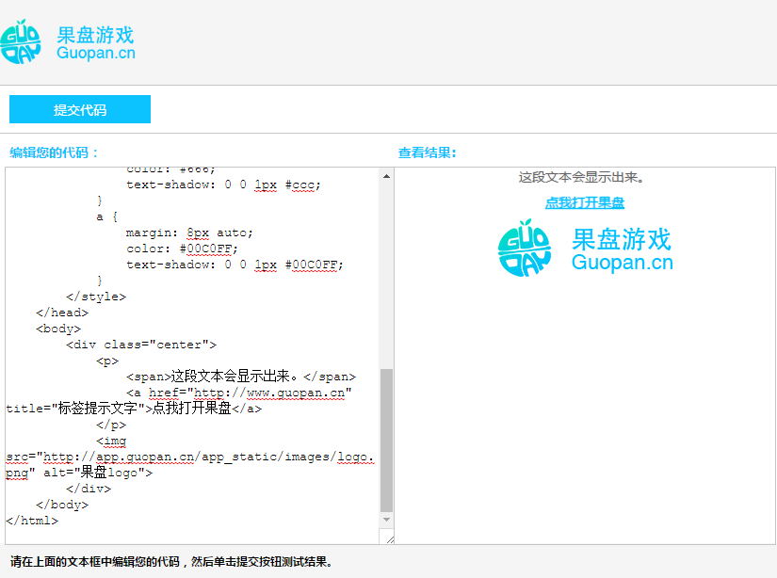
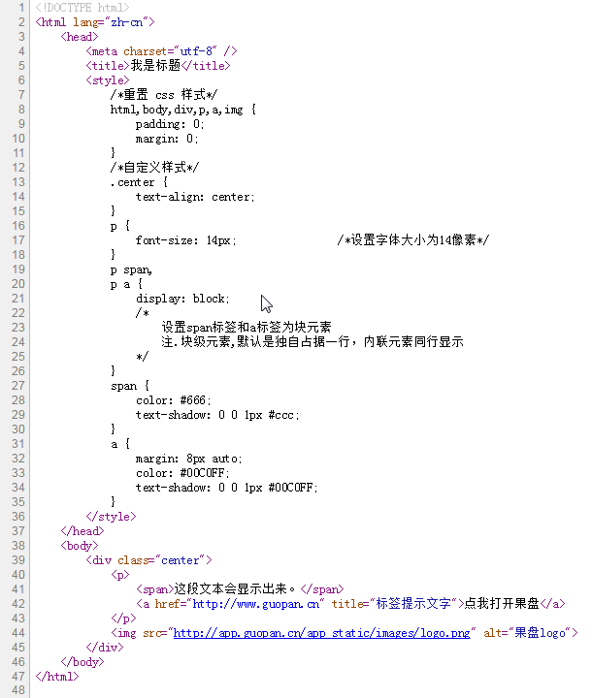
HTML结构图
撩开面纱看清楚
</>
<!DOCTYPE>
此标签告知浏览器文档所使用的 HTML 规范，它不属于HTML标签，让浏览器按照网页的规范来运行，很重要
</>
<html>
HTML的主标签，无它，这个是根标签，必须要有
</>
<head>
用于定义文档的头部，可以引用脚本、指示浏览器在哪里找到样式表、提供元信息等等。描述了文档的各种属性和信息，包括文档的标题。
</>
<style>
如其名，样式标签，用于填写body内的元素的字体，颜色等。样式可以直接写到标签上，写到style标签内或者以外链文件的形式分离出来。任意方式均可。
</>
<body>
页面主体元素，就跟你的身体一样，没身体就装不了器官一个道理。必须要有，就是这么不讲道理
</>
<div>、 <p>、 <a>…
这些都是HTML的常见标签，用于组合与展示网页内容。标签上可定义该节点的属性，如链接，提示文字等。

Slide 9
02. HTML5有什么特别的
HTML5能做的有很多，打游戏看小说听歌买买买…
一言概之，它向着更强努力前行

Slide 10



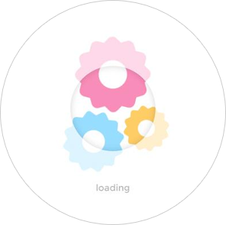

HTML5有什么新的
HTML5新特性了解
新语义特性
更少代码，更合理的层次结构，对SEO友好，搜索引擎抓的快
视频和音频支持
配置简单，播放流畅，格式统一，flash可以回家养老了
CSS3
简单几行配置，圆角阴影透明度多边形统统搞定，还会动哦
Canvas画布
有了它，直接在页面上高速的涂涂画画，不小心就画成了游戏~
本地储存
数据什么的，还是放在本地用得爽快

Slide 11
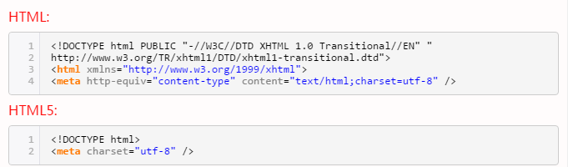
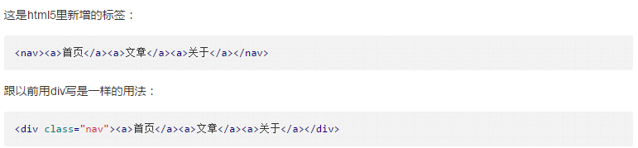
HTML5新语义特性
精简的代码，加强的效果
使用nav会有标签层次区分，更有利于代码的阅读和搜索引擎的识别

Slide 12
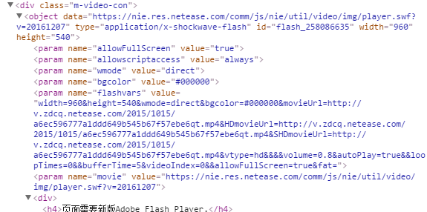

HTML5视频和音频支持
配置简单又好用
这个是flash版本，配置复杂，格式不一，而且还有安全问题，什么问题我不知道，反正少用就是了~
这个是HTML5的video，完胜flash~
插一句，东西虽好，但是IE8以下的老大爷不认它……囧……不过现在已经没什么人用这么老掉牙的古董了，keke

Slide 13
HTML5 CSS3
更酷炫，更好用
CSS3之前是没有圆角、透明、阴影、变形、动画…….等等的，要实现，只能贴图片
或者直接用flash实现动画。
CSS3完美的解决了这些问题，页面不仅变得更美观，还节省了下载图片/flash的流量。
此外，新生的响应式样式也给HTML带来了更广阔的天空
来个小例子

Slide 14

HTML5 Canvas
一个牛逼的画板
HTML5 Canvas实际上就是个画布元素，使用JavaScript在上面画图形，像是折线啊，圆形，渐变之类。
在这里我不作太多阐述，这需要一定前端基础才能掌握，你只需要理解在它上面涂改东西是不需要影响
HTML结构的，而且效率很高，很适合应用在制作大型图表、地图制作、网页抽奖刮刮卡、小游戏等地方

Slide 15
HTML5本地储存
类似cookie，但更强大
本地储存是HTML5的重要提升之一。它类似cookie一样能临时储存数据，却更强大。
1、储存容量。最大5M的储存空间是cookie仅有的4K所不能比拟的。
2、不会像cookie一样要随页面请求发送到服务器端
......
不用是记不住的~你只需要记得，这个技术能在本地存取数据，这也是HTML5能成为WEB APP的重要原因（悄悄告诉你，HTML5是可以离线使用的）。

Slide 16
03. HTML5 与 原生APP
WEB APP经常会被人拿来跟原生APP做比较，但其实他们两个应该是
互补关系，而不是竞争关系

Slide 17
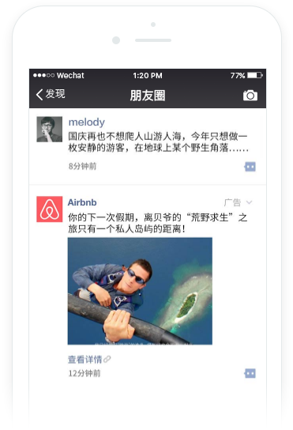
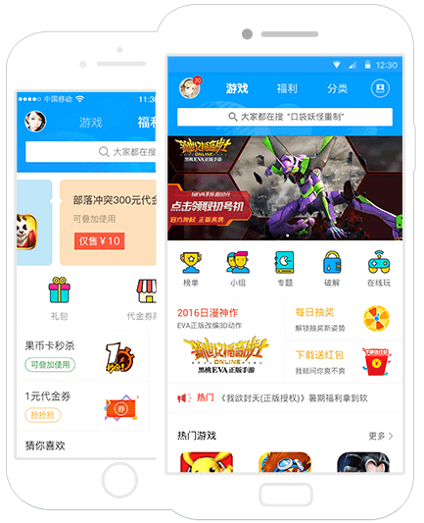
什么是原生APP
普及小知识
原生APP就是你手机里安装好的应用，如QQ、微信，果盘APP那些，可直接安装使用的

Slide 18
互补和专长
HTML5的长处与不足
HTML5
优点：
1、跨平台。HTML5 仅依靠浏览器(webview)即可，不用考虑终端设备或者操作系统的不同。
2、开发速度快和成本低。HTML5的开发确实比原生开发更节省时间和人力，开发周期相对较短，人力投入也比较少
3、版本控制和BUG修复。HTML5是网页端的内容，出现BUG不用迭代版本，只需在后台修改即可修复bug
4、传播途径广。H5在营销运行方面比较强势，通过各种社交产品的病毒式扩散，用户打开链接即可达到我们的宣传推广目的。
原生应用
优点：
1、用户体验和表现。在提供用户展示图形界面和数据展现的丰富性方面，原生APP的表现远比HTML5优秀，交互效果好，响应速度快。
2、硬件操作支持号好。对于硬件机能的操作，app有其不可替代性，比如相机和touch等功能。
3、变现能力。原生应用的分发平台，如App Store和Google Play，是获得收入的成熟的商业模式；而HTML5应用暂时只有付费下载而已。
4、用户黏度高。对于app应用来说，一旦拉新成功，只要产品对他有价值，一般不会轻易弃用。但HTML5，页面一关估计就已经忘记了，需要长时间的努力才能留住用户。
因为各自的优缺点都非常明显，所以最好的处理方式是两者混合开发，各自发挥专长以达到最佳效果

Slide 19
混合式开发
发挥各自专长
混合式开发其实就是做个APP的壳，并提供硬件支持，然后嵌入WEB页面即可。典型代表：淘宝，微信。
原生APP提供支持
内嵌web页面
01
02
原生app做应用框架并提供硬件支持接口供web页面使用
内嵌web页面可实现快速更新内容，如活动页面等，避免迭代维护的麻烦，降低成本
APP主体不变
WEB可跨平台使用
03
04
原生APP主体不变，保留
了最好的用户体验和交互，还
保留了积累下来的用户群
内嵌的web页面还可以用于其他平台，不需要重新制作，开发和维护成本减低。

Slide 20
04. HTML的拓展知识点
最后来点干货~~

Slide 21

拓展知识点
CSS3动画和HTML的层次
稍稍预警一下~~~接下来的知识点稍微超过初学者范围，看不懂没关系，知道好玩就行了
直接演示效果
点击打开DEMO1、点击打开DEMO2

Slide 22
PPT模板下载：www.1ppt.com/moban/ 行业PPT模板：www.1ppt.com/hangye/
节日PPT模板：www.1ppt.com/jieri/ PPT素材下载：www.1ppt.com/sucai/
PPT背景图片：www.1ppt.com/beijing/ PPT图表下载：www.1ppt.com/tubiao/
优秀PPT下载：www.1ppt.com/xiazai/ PPT教程： www.1ppt.com/powerpoint/
Word教程： www.1ppt.com/word/ Excel教程：www.1ppt.com/excel/
资料下载：www.1ppt.com/ziliao/ PPT课件下载：www.1ppt.com/kejian/
范文下载：www.1ppt.com/fanwen/ 试卷下载：www.1ppt.com/shiti/
教案下载：www.1ppt.com/jiaoan/ PPT论坛：www.1ppt.cn
感谢各位的支持，课堂结束
这节课的主要目的是给在座的同学一个对HTML的大致了解，所以涉及的知识点并不深。
学海无涯，如果你们对HTML什么不明白的，或者想要更进一步学习它的
知识，可以随时来找我哦。

